Slide 1
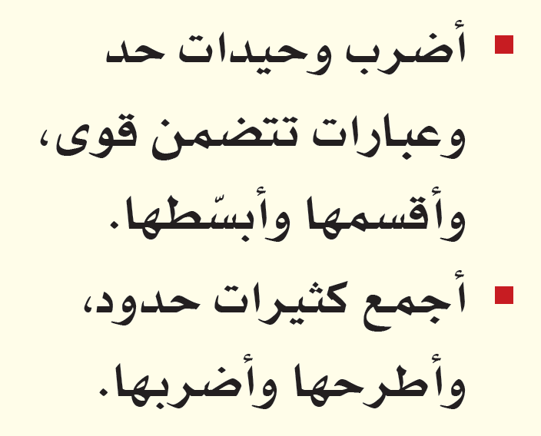
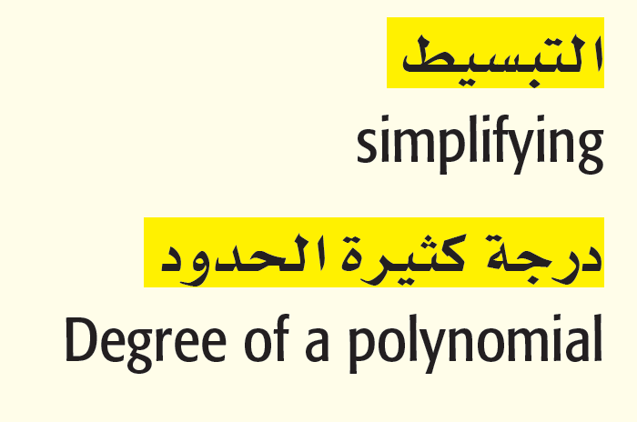
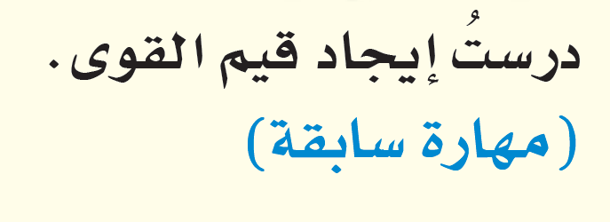
المفردات
الآن
فيما سبق

Slide 2
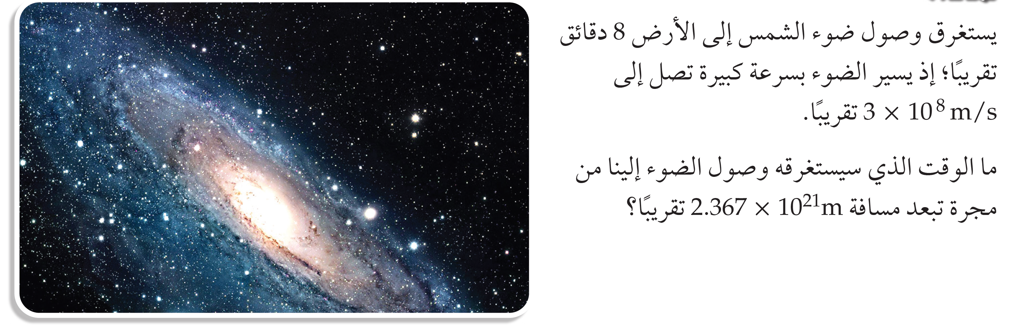
لمــــــــــــــــــــــــــــــــاذا

Slide 3
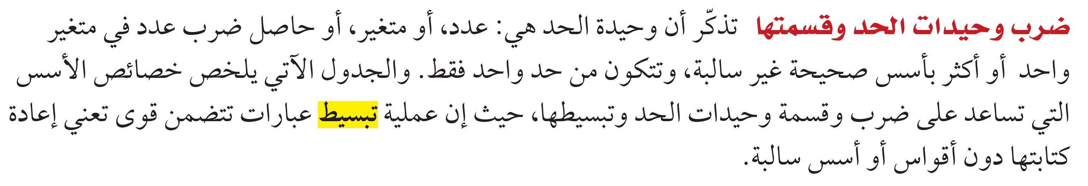

Slide 4
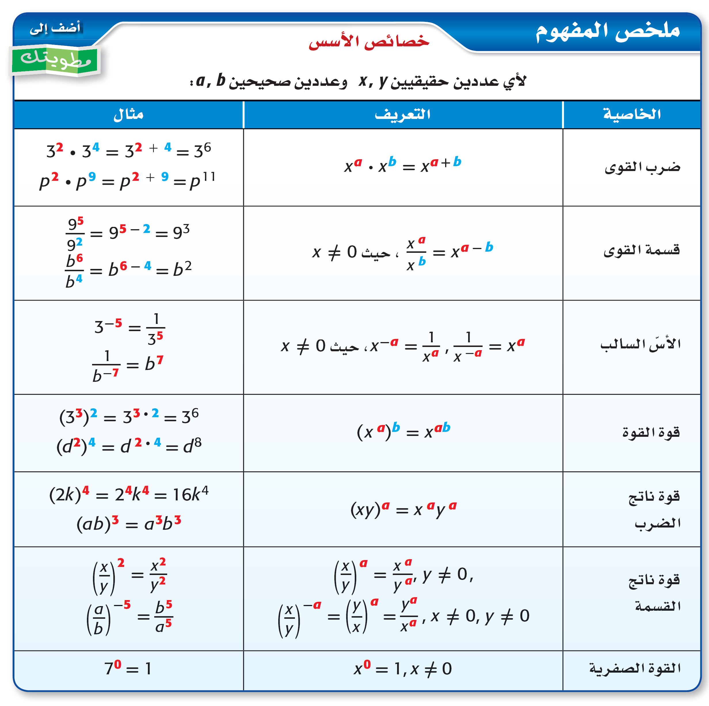

Slide 5
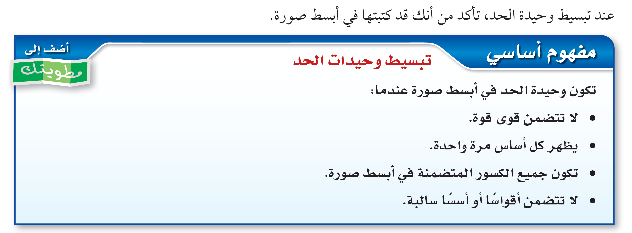

Slide 6
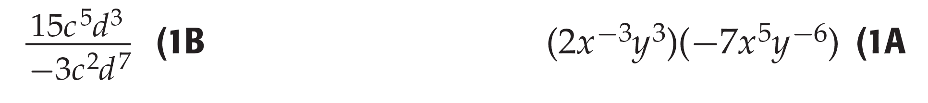
تحقق من فهمك

Slide 7
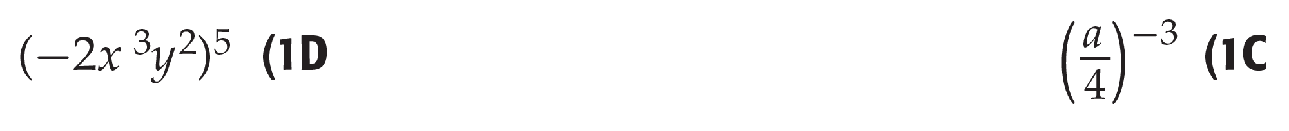
تحقق من فهمك

Slide 8
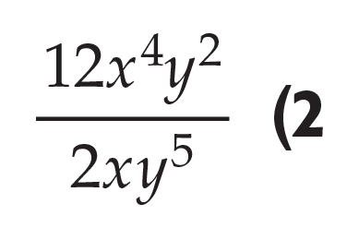
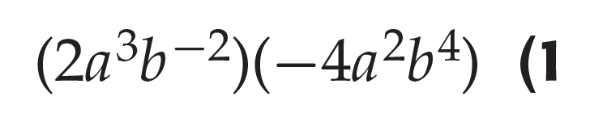
تدرب

Slide 9
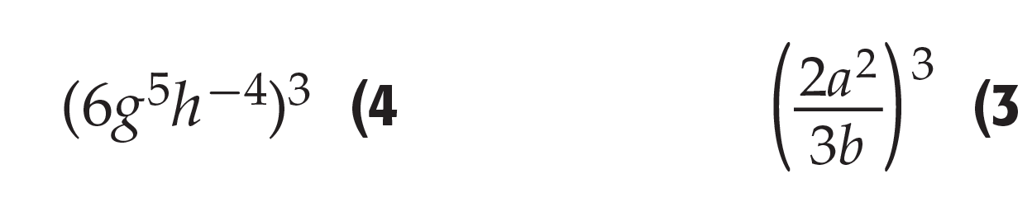
تدرب

Slide 11
تحقق من فهمك

Slide 12
تدرب

Slide 13
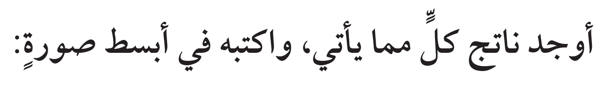
تحقق من فهمك

Slide 14
تدرب

Slide 15
تحقق من فهمك

Slide 16
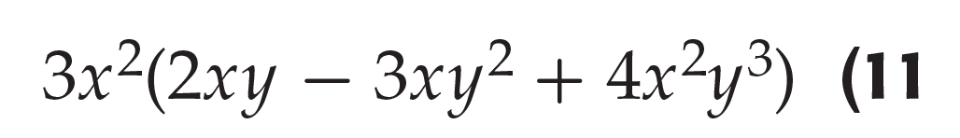
تدرب

Slide 17
تحقق من فهمك

Slide 18
تحقق من فهمك

Slide 19
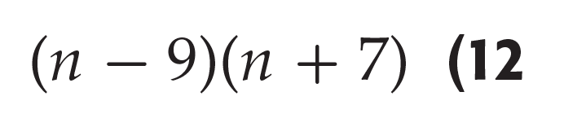
تدرب

Slide 20

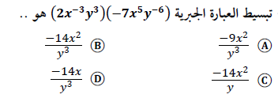
تحصيلي

Slide 21
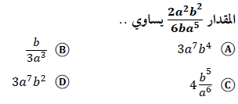
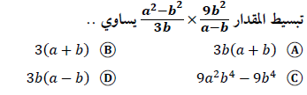
تحصيلي

